Slide 1
뉴스기사 크롤링을 통한
사이트별 관심 키워드 분석
:다음 vs 네이버
김채윤, 문희원, 윤영준, 이경희, 이철희, 한상국

Slide 2

PART
1
ConCept
·제안 배경
PART
2
Data preprocessing
·Crawling
·Code
·SURVEY
·PROPLEM
·
CONTENTS
PART
3
Social Value
·사이트 별 관심 키워드
·다음 vs 네이버
PART
4
Conclusion
·개선점
·질문사항

Slide 3

Concept

Slide 4



CONCEPT
다른 사람들의 생각이 궁금한 여러분께

Slide 5



CONCEPT
다른 사람들의 생각이 궁금한 여러분께
뉴스 기사 및 댓글 분석기를 드립니다.

Slide 6
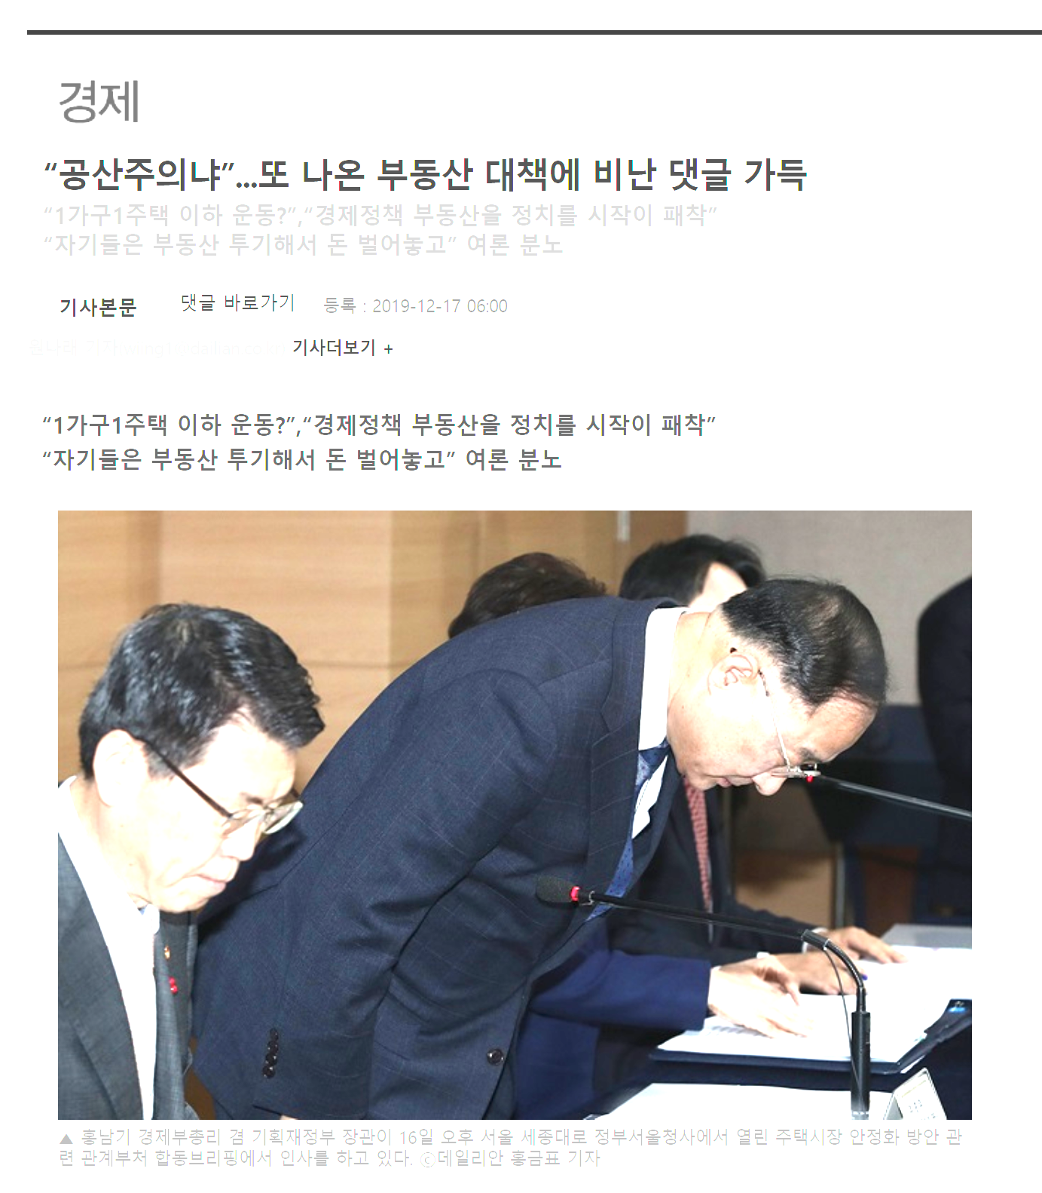
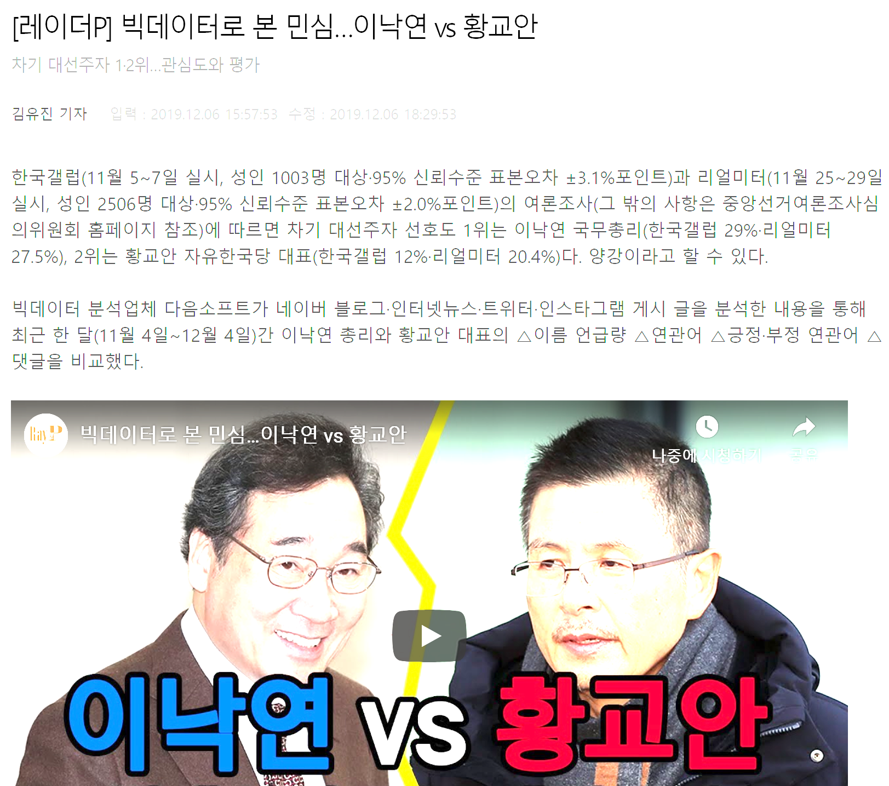
SURVEY
TAM : 세계패션시장
1천350조원 규모
댓글 데이터를 기반으로 사회적 분위기 및
이슈에 대한 여론을 확인하는 추세

Slide 7

Data preprocessing

Slide 8









Crawling
1. 뉴스 데이터 URL 검색
1-2
1-4
뉴스 URL수집
TXT 파일로 저장
1-1
1-3
HTML 데이터 확인
전체 댓글 합치기
댓글 Str 변환

Slide 9







SOLUTION
2. 데이터 전처리
2-2
2-4
품사태깅
워드 클라우드 시각화
워드 클라우드
2-1
2-3
단어정규화
단어 빈도수 카운트
댓글 Str 변환
위치정보 서비스
위치정보 서비스
위치정보 서비스
위치정보 서비스
위치정보 서비스
위치정보 서비스

Slide 10

Social Value

Slide 11
Soical Value
부동산 대책에 대한 사람들의 의견 차이는???!!!

Slide 12
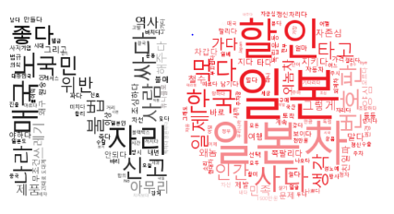
Soical Value
일본 불매 운동에 대한 차이점은?

Slide 13
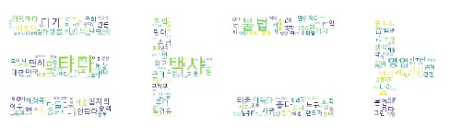
Soical Value
타다에 대한 사람들의 의견 차이는???!!!

Slide 14
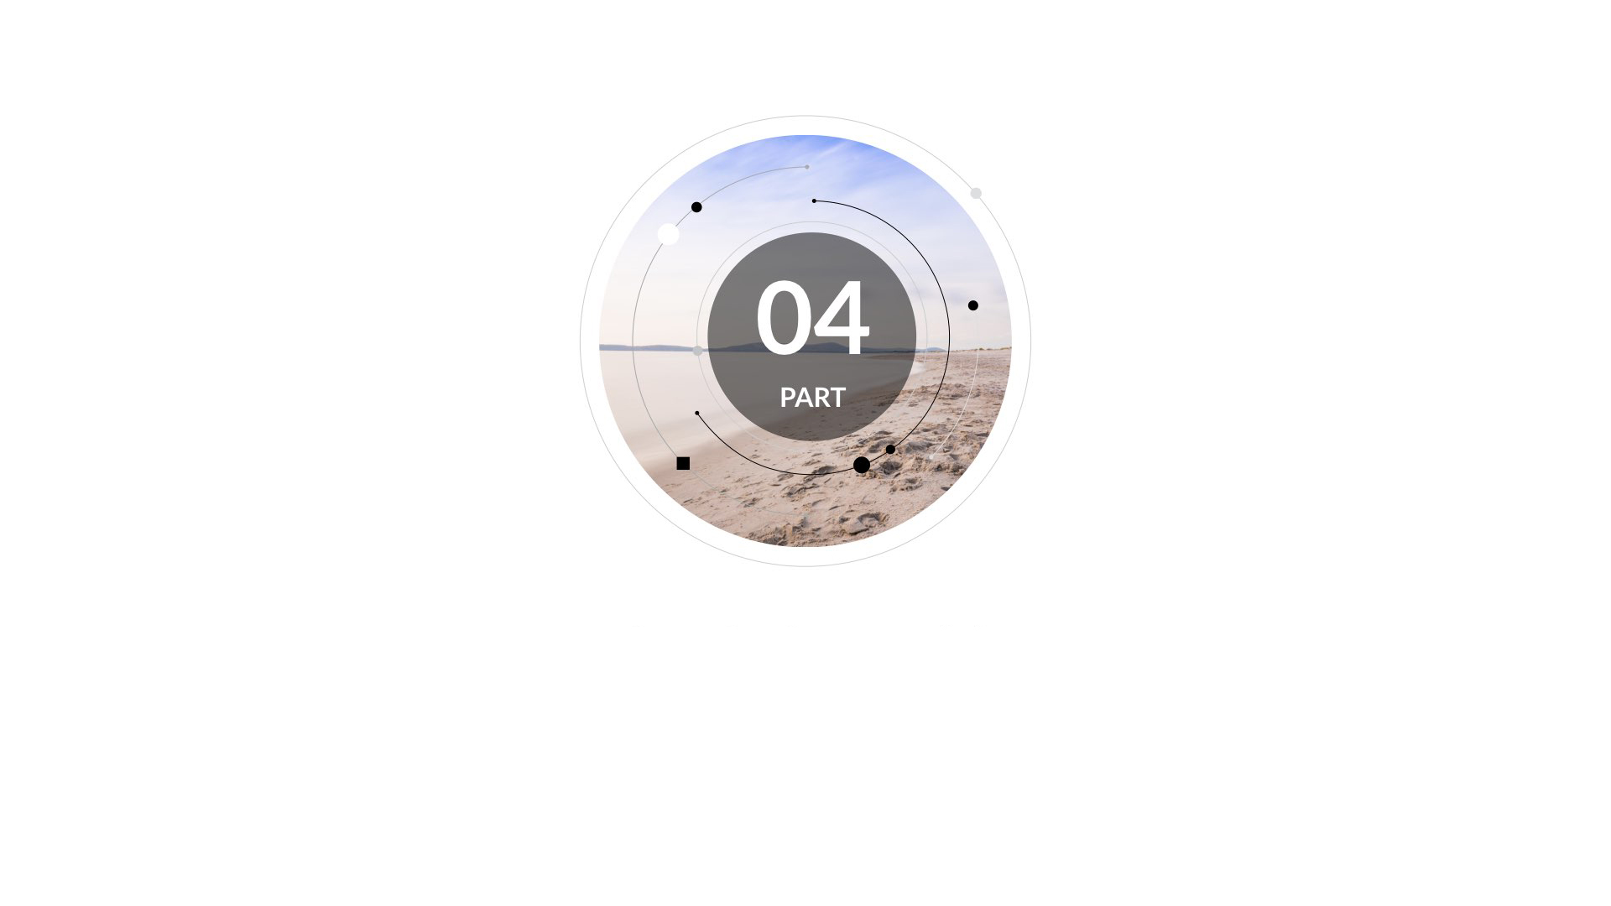
Conclusion

Slide 15


